Slide 1
BLOCKCHAIN
Conceitos iniciais
Publicação
Interação

Slide 2
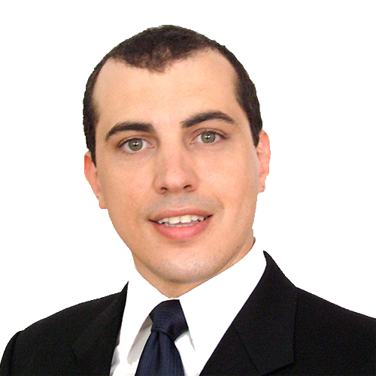
Definição
"Um blockchain é uma estrutura de dados distribuída, imutável e cronologicamente ordenada, composta por blocos conectados através de hashes criptográficos, onde cada bloco contém um conjunto de transações validadas por uma rede descentralizada de participantes (nós)."
Andreas M. Antonopoulos

Slide 3
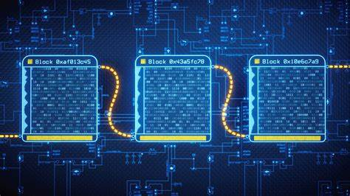
O que é
blockchain?
Blockchain é uma tecnologia de registro de informações em um banco de dados compartilhado, público e descentralizado.
As informações são armazenadas em blocos, que são organizados em uma cadeia.
Cada bloco contém um hash do bloco anterior, o que cria um registro imutável das transações.

Slide 4
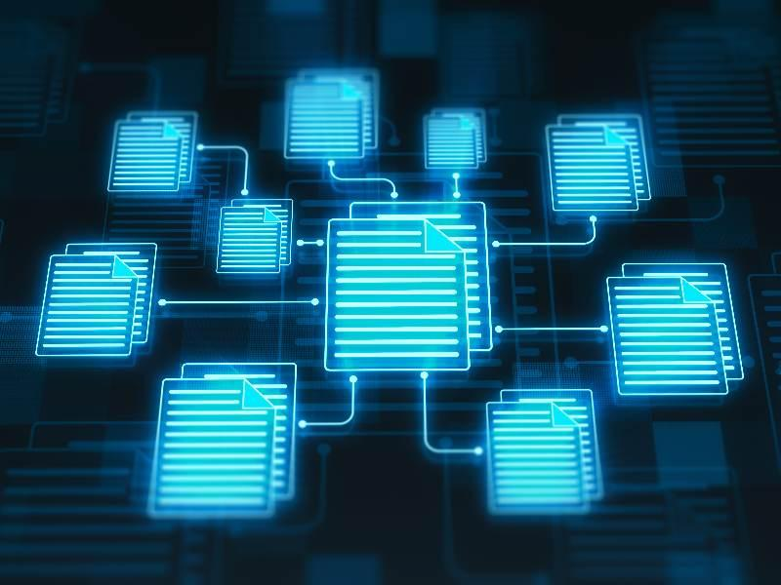
Pilares
Descentralização.
Imutabilidade.
Consenso.
Segurança.
Transparência.

Slide 5
Descentralização
A descentralização é um dos princípios mais importantes de uma rede blockchain. Em vez de depender de uma autoridade central, o blockchain opera em uma rede distribuída de computadores chamados nós. Cada agrupamento de nó possui uma cópia completa do livro-razão (blockchain) e participa do processo de validação das transações. Isso elimina a necessidade de uma autoridade central e torna a rede mais resistente a falhas e ataques.

Slide 6
Imutabilidade
A imutabilidade é uma característica chave do blockchain que garante que as transações registradas têm uma probabilidade baixíssima de serem alteradas ou apagadas após terem sido adicionadas à cadeia de blocos. Uma vez que uma transação é validada e adicionada ao blockchain, ela se torna parte do histórico permanente e é virtualmente impossível de ser modificada, garantindo a integridade dos dados.

Slide 7
Consenso
O consenso é o processo pelo qual os nós na rede blockchain concordam com o estado atual do livro-razão e validam novas transações antes de serem adicionadas ao blockchain. Existem várias formas de alcançar o consenso, como Proof of Work (Prova de Trabalho), Proof of Stake (Prova de Participação) e outros algoritmos de consenso. O consenso garante que todos os participantes da rede concordem com o mesmo conjunto de regras, evitando a necessidade de uma autoridade central para validar as transações.

Slide 8
Segurança
A segurança é um aspecto crítico de uma rede blockchain. Ela é alcançada por meio do uso de criptografia robusta para proteger os dados e garantir que apenas os proprietários legítimos possam acessar e realizar transações no blockchain. A combinação de criptografia e descentralização torna o blockchain altamente seguro contra ataques maliciosos.

Slide 9
Transparência
A transparência é promovida pelo fato de que todas as transações registradas no blockchain são visíveis a todos os participantes da rede. Isso cria um ambiente aberto em que as informações são facilmente auditáveis e verifica-se a integridade do sistema.

Slide 10
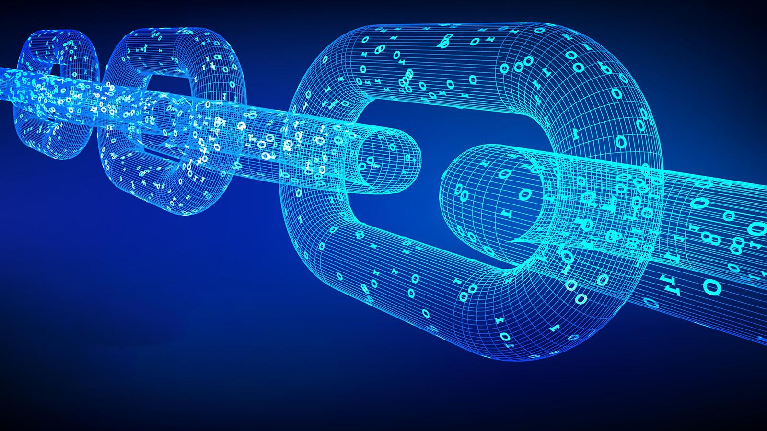
Soluções
Finanças.
Saúde.
Logística.
Governo.
Etc.

Slide 11
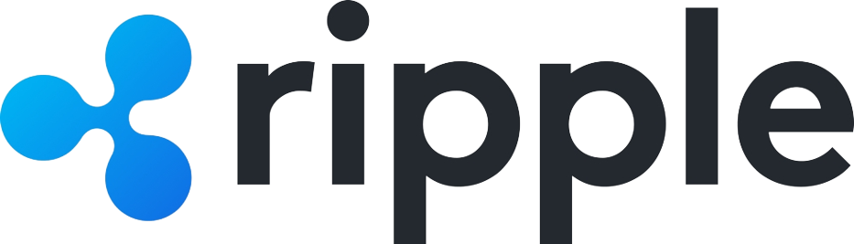
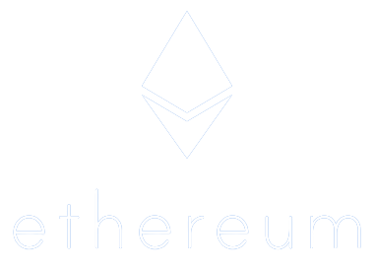
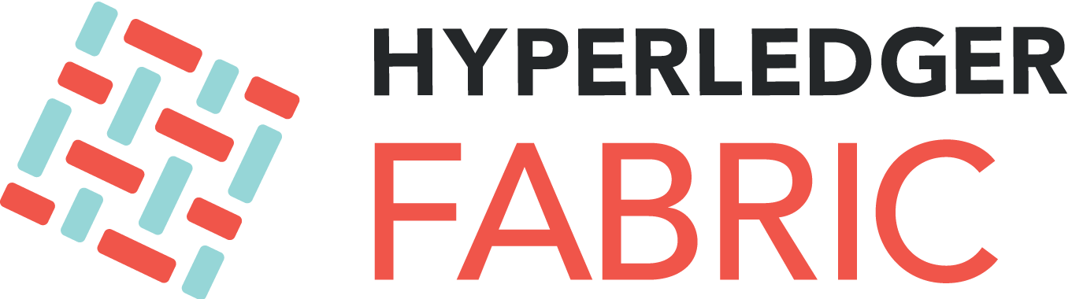
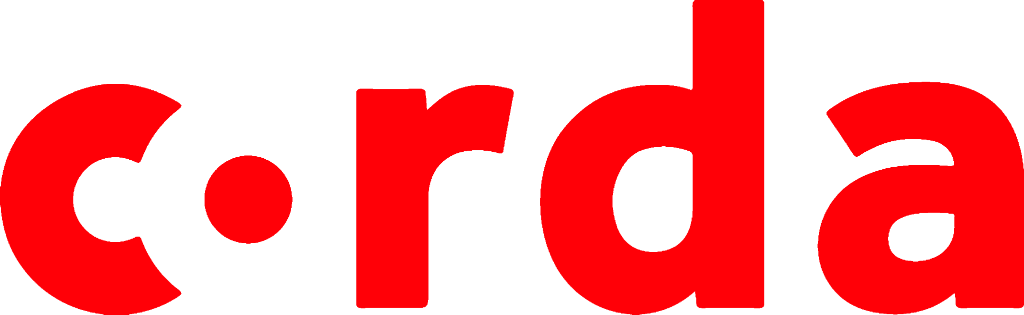
Finanças
Ripple: uma rede global de pagamentos que usa blockchain para efetuar transferências financeiras de forma rápida, barata e segura.
Ethereum: uma plataforma de contratos inteligentes que permite o desenvolvimento de aplicações descentralizadas.
Hyperledger Fabric: uma plataforma de blockchain projetada para o setor corporativo.
Corda: uma plataforma de blockchain projetada para o setor financeiro.

Slide 12



Saúde
MedRec: um projeto que usa blockchain para armazenar e compartilhar registros médicos de forma segura e eficiente.
Open Health Network: uma rede de organizações de saúde que usam blockchain para compartilhar dados de saúde de forma segura e privada.
HealthCoin: uma plataforma de blockchain que recompensa os usuários por compartilhar dados de saúde.

Slide 13



Logística
TradeLens: uma plataforma de blockchain que rastreia mercadorias em toda a cadeia de suprimentos.
Marco Polo: uma plataforma de blockchain que facilita o comércio internacional.
We.Trade: uma plataforma de blockchain que conecta empresas e instituições financeiras para automatizar transações financeiras.

Slide 14



Governo
Dubai: o governo de Dubai está usando blockchain para desenvolver uma série de aplicações, incluindo um sistema de identidade digital, um sistema de votação eletrônica e um sistema de gestão de documentos.
Estônia: o governo da Estônia está usando blockchain para fornecer serviços públicos digitais aos cidadãos, como registros de propriedade, registros de saúde e registros educacionais.
Suécia: o governo da Suécia está usando blockchain para desenvolver um sistema de identidade digital para os cidadãos.

Slide 15
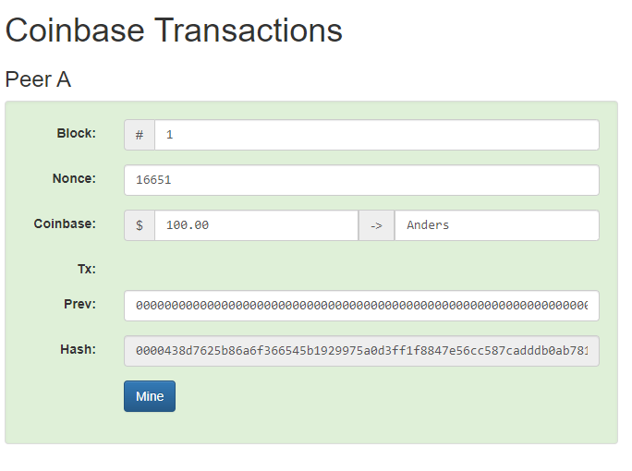
Funcionamento
Vamos logo pra prática, sem enrolação…
Blockchain Demo (andersbrownworth.com)

Slide 16
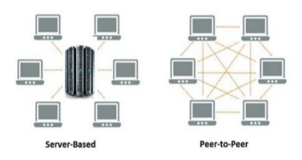
Rede Descentralizada

Slide 17
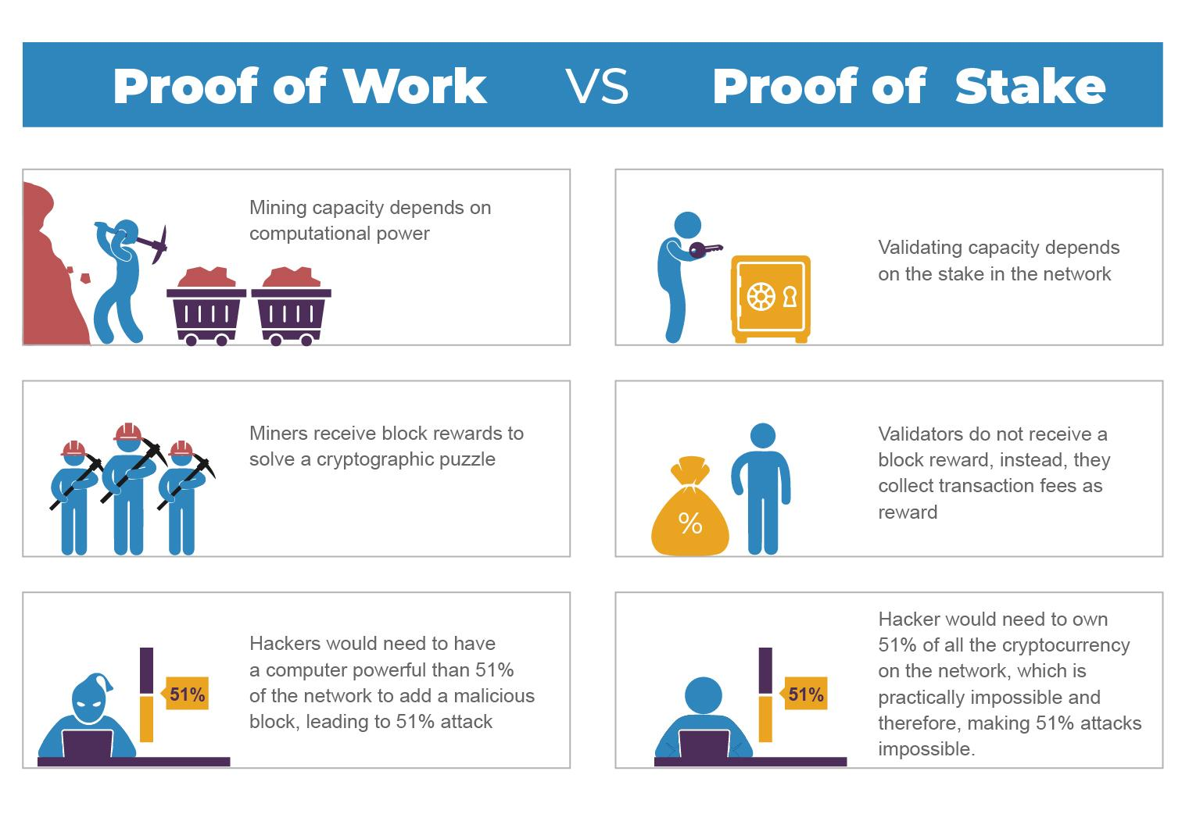
04. A Teoria
Protocolos de consenço
Proof of Work
Proof of Stake
Proof of Authority

Slide 18
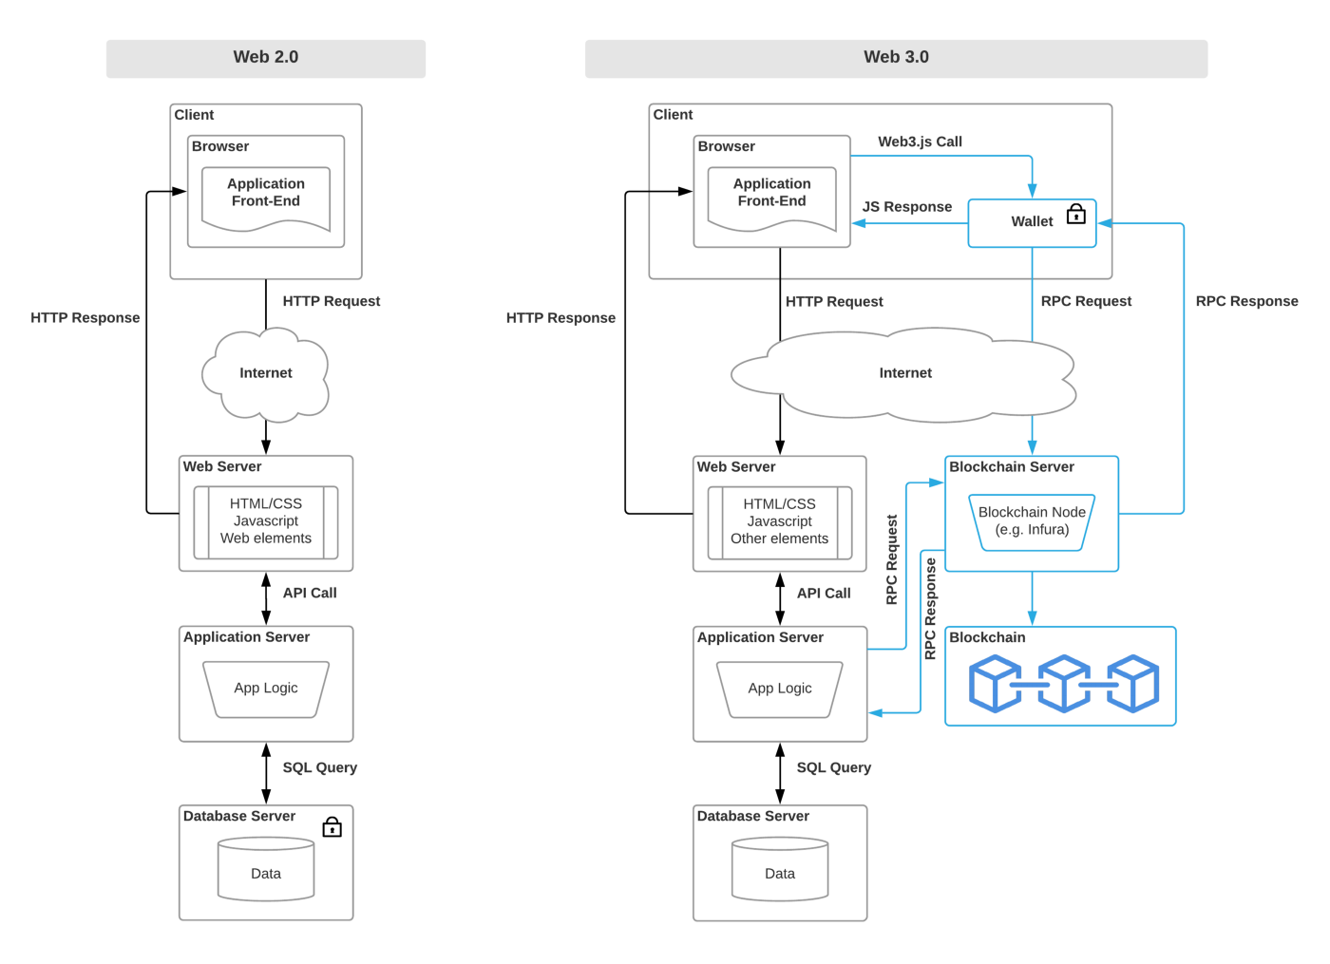
04. A Teoria
Web2 vs Web3

Slide 19
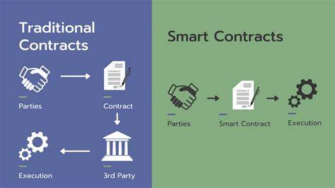
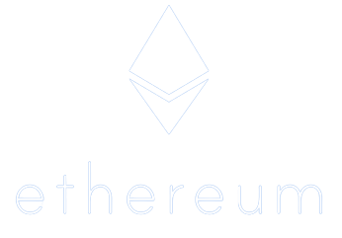
04. A Teoria
Smart Contract

